Slide 1

Registración para Estudiantes en el
Noveno, Decimo o Undécimo Grados

Slide 2
Objetivos de Registración
Requisitos para Graduación
Proceso de Registración
Distribución de Materiales

Slide 3
Revisemos los
Requisitos de Graduación
¡Toda las clases te dan créditos!
Necesitas 22 créditos para graduarte
Si no pasas una clase, tienes que tomarla otra vez en una clase de Intervención Para Graduarse o escuela de verano
Tienes que satis fechar los exámenes de HSA en Biología y Gobierno NSL. Debes que cumplir los requisitos en el examen de PARCC en Algebra 1 y Ingles 10
Necesitas 75 horas comunitarias (SSL)

Slide 4
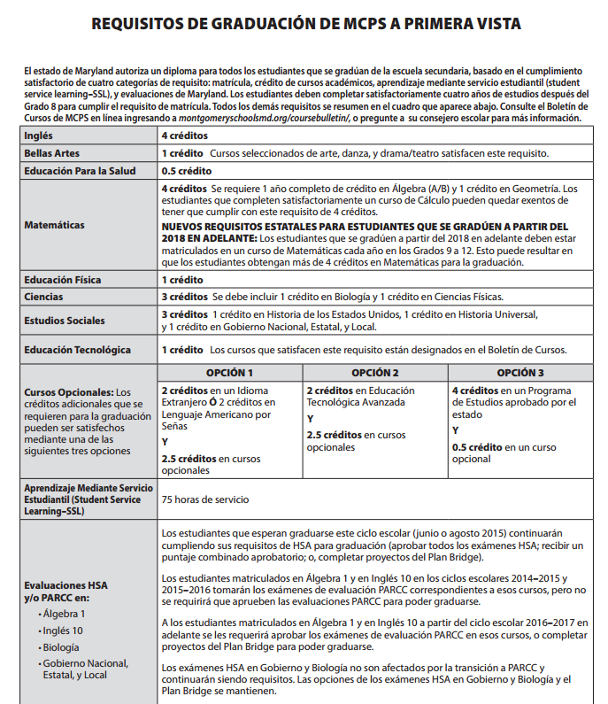

Slide 5
Haciendo Decisiones de Curso
Considera cursos de honor y AP
Tener en cuenta las expectativas y el compromiso de los cursos que son adelantados
Comprométete en el reto de aprendizaje
Identifica cursos alternativos (electivos)

Slide 6




Considera Careras en Tecnología como una Opción (Edison)
Impresión, Gráficos y Medios Electrónicos
Biotecnología
Careras en Medicina
Fundamentos de la Edificación y Tecnología en Construcción
Carpintería
Electricidad (Construcción)
Calefacción/Aire Acondiciono
Técnico de Emergencias Médicas (EMT)
Albañilería
Plomería
Cosmetología
Hostelería y Turismo
Tecnología de Uñas
Gestión de Restaurante Profesional
Operaciones de Red y Programación
Diseño Interior
Redacción y Tecnología de Diseño
Auto Body Tecnología de Reparación
Tecnología Automotriz
Fundamentos de la Automoción
Notes:
Students can enroll for these courses in their sophomore year. In order to get into the program completer, students must complete 2 years (sometimes 3 years) of a program. It is important to earn all of your credits in 9th and 10th grade so there is room in your schedule later on for these career programs. You will be out of NWHS 3 or 4 periods a day.

Slide 7
GRADÚATE de la Escuela Superior con CRÉDITO UNIVERSITARIO
(Montgomery College)
¿Porque debes considerar tomando cursos en Montgomery College (MC)?
• Puedes obtener crédito universitario
• Puedes obtener experiencia y conocimiento de el rigor/ expectativas universitarias
• ¡Vas a ahorrar dinero!
¿Quien puede tomar cursos en MC?
• Los estudiantes de ultimo año con un CGPA de 2.75
• Debes cumplir los requisitos de colocación a través de
o Accuplacer o
o Puntación de 550 o mas alto en la parte verbal y matemáticas del SAT o
o Puntuación de al menos 24 en el ACT
• Debes tener al menos 16 años de edad
¿Cómo se inscribe en cursos de MC para el Otoño del 2016?
• Reúnete con tu consejero antes del 7 de abril
• Completa lo siguiente antes del 12 de junio
o La aplicación de Montgomery College
o Tomar el SAT, ACT o Accuplacer
o Completa la aplicación de Doble Inscripción

Slide 8

Como un Estudiante Típico del Primer Año se Mira en la Universidad de Maryland
Según lo prescrito por la Junta de Regentes, la universidad espera que todos los solicitantes, como mínimo, haigan completado los siguientes cursos antes de graduarse:
4 años de ingles
3 años de matemáticas, Alg. 1 & 2, Geometría
3 años de ciencia en 2 áreas, min. 2 experiencias en laboratorios
3 años de historia o ciencia sociales
2 años de idioma extranjero
Los criterios anteriores representan los requisitos mínimos de admisión. Los candidatos seleccionados normalmente exceden el mínimo e incluyen varios cursos de honores y / o cursos de AP y electivas académicas adicionales.
Un cuarto año de matemáticas es muy recomendable!

Slide 9

Como un Estudiante Típico del Primer Año se Mira en la Universidad de Maryland ( 2018)
SAT 25th-75th percentil 1320-1480
ACT 25th-75th percentil 30-34
Numero que Aplicaron 32,000
Numero que Inscribieron 4,300

Slide 10
Direcciones de Registración
Escribe claramente.
Completa la información personal en la parte alta de la tarjeta
Selecciona cursos para los dos semestres – Total 14
Circula al título del curso y el número del curso para cada selección .
Proporciona el título del curso y el número de cursos para 2 selecciones alternativas (1 para cada electiva) .
Registración por la red a los curso se realizará dentro de las próximas dos semanas en las clases de Ciencias Sociales

Slide 11
Busca Ayuda
Hay muchos recursos para tu apoyo en la escuela secundaria.
    Consejeros
    Administrador del Grado
    Enfermera de la Escuela
    Maestros/as
    Patrocinador de Clase
    Entrenador
Si necesitas ayuda, solo PREGUNTA.

Slide 12
Últimos Pensamientos
Consulta con tus maestros y consejeros para determinar las clases apropiadas.
Habla con tus padres/guardianes para decidir los cursos del próximo año.

Slide 13

Preguntas?
Si tienes una pregunta especifica sobre tus créditos o selecciones de curso, habla con tu consejero en la escuela.

